Slide 1
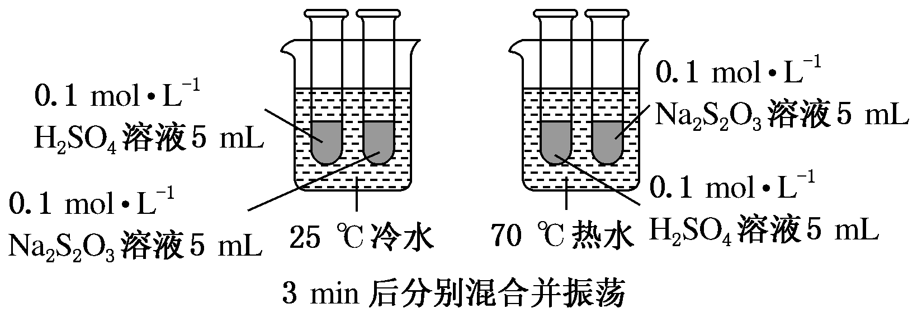
实验二： Na₂S₂O₃溶液和盐酸反应
——探究温度对化学反应速率的影响
思考（实验设计与评价）：
Na₂S₂O₃：硫代硫酸钠，又叫大苏打、海波。
反应：S₂O₃^{2－}＋2H＋ =S↓＋SO₂↑＋H₂O
如何比较两组实验的快慢？

Slide 2
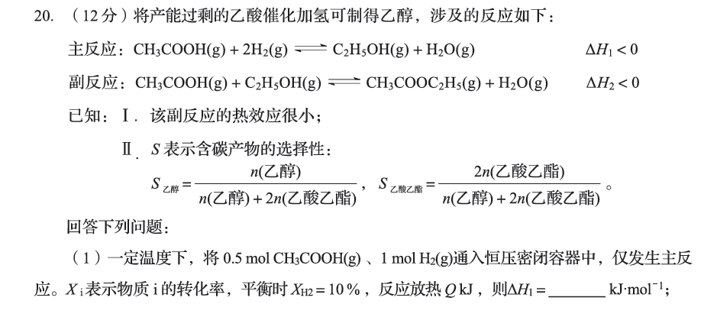







Slide 3
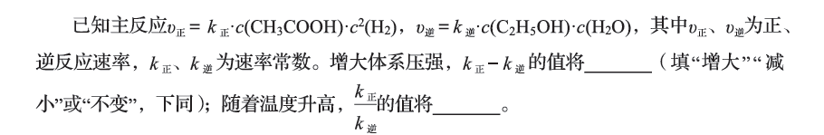











































Slide 4
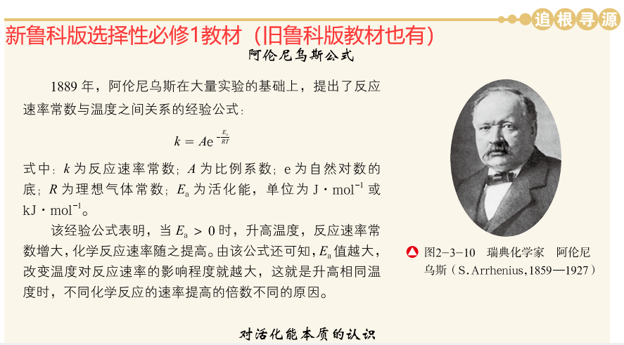

Slide 5
小结：
1.Ea一定，T升高，k变大，所以升温可加快所有反应的速率。
2.对于不同反应，活化能越大，速率常数越小，反应速率越慢。
同一反应历程不同基元反应，Ea最大的一步反应速率最慢，是整个历程的决速步骤。
3.Ea越大，直线的斜率绝对值越大，改变相同温度，k变化大。
吸热反应E正＞ E逆，升高相同温度，k正升的更快，所以平衡后升温，正向移动。
放热反应E正 ＜E逆，升高相同温度，k逆升的更快，所以平衡后升温，逆向移动。
4.同一体系不同反应，一般低温下，Ea小的反应有利；高温时， Ea大的反应有利。

Slide 6
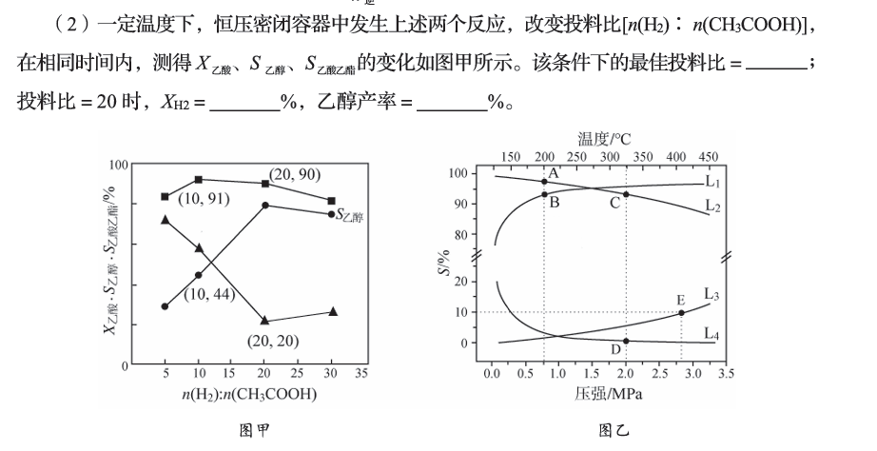



































Slide 7
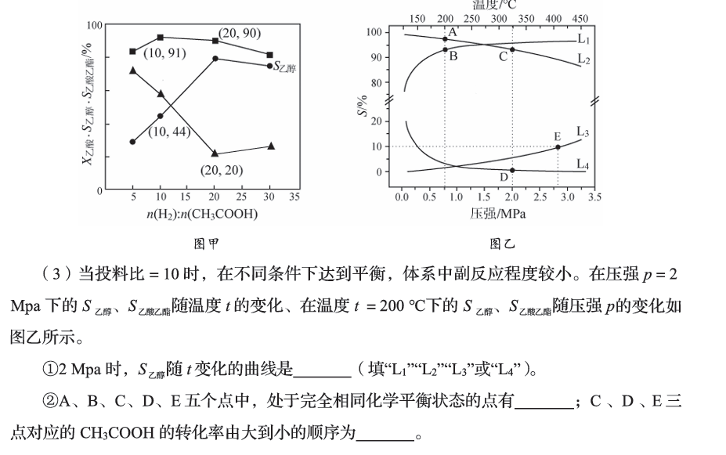

























Slide 8
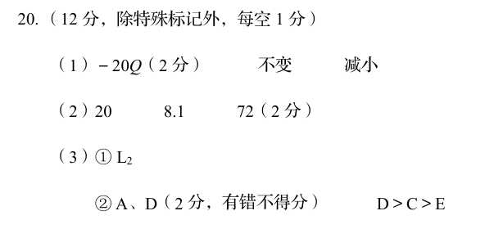

Slide 9

1
一轮复习 元素化合物

Slide 10
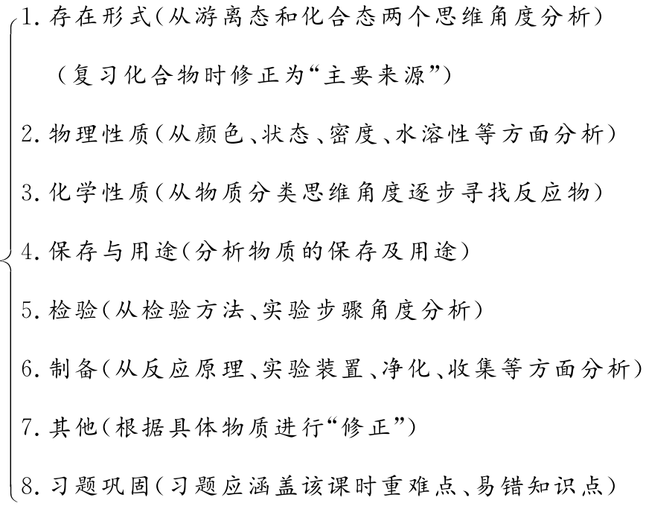
元
素
及
其
化
合
物
复
习
思
路
总
模
型

Slide 11
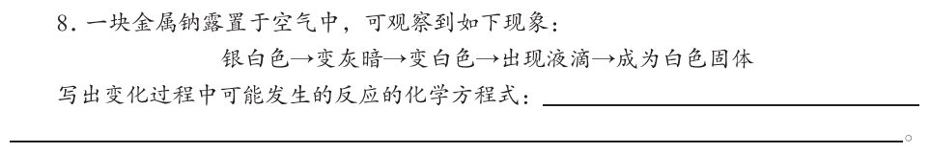

Slide 12
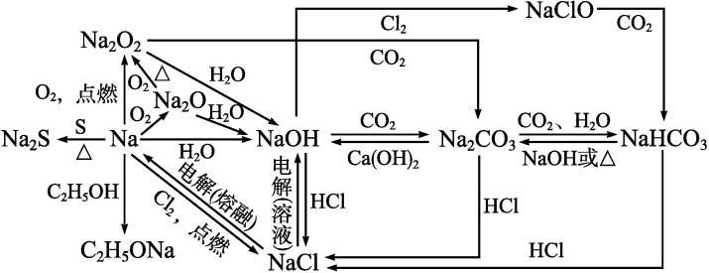
第1讲 钠及其化合物

Slide 13
复习目标
1.结合真实情景中的应用实例或通过实验探究，掌握钠及其氧化物的主要性质。
2.了解钠及其氧化物在生产和生活中的应用。
3.能利用化学方程式、离子方程式正确表示钠及其氧化物的主要化学性质。
4.了解碳酸钠、碳酸氢钠的性质，知道碱金属及其化合物的通性，并能用物质分类的思想预测陌生碱金属及其化合物的性质。
5.掌握碳酸钠、碳酸氢钠的转化关系。
6.了解焰色试验的操作并熟记几种常见金属的焰色。

Slide 14
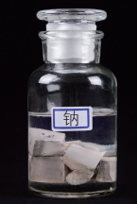
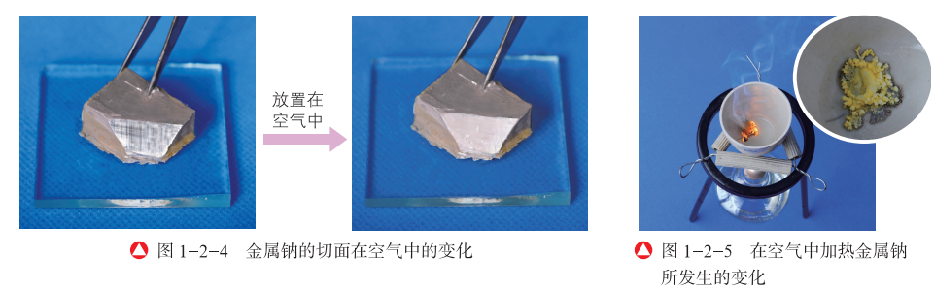
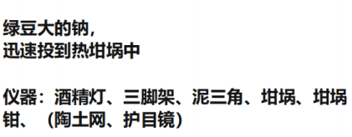
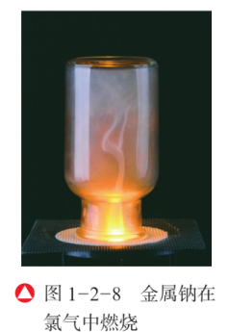
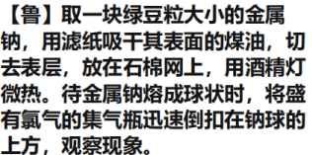
一、钠单质
1.钠的物理性质
2.钠的化学性质
思考：与氢气？

Slide 15
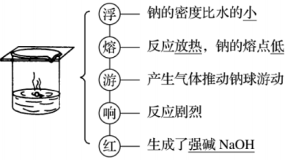
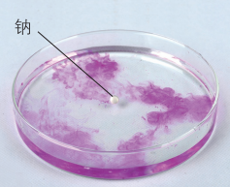

(2)与水反应
①离子方程式：2Na＋2H₂O===2Na＋＋2OH－＋H₂↑。
②与滴加酚酞的水反应的现象及解释
思考：
1.与煤油和水的混合物反应？
2.与有机物的反应？

Slide 16

(2)写出钠与盐酸、乙醇和硫酸铜溶液反应的化学方程式

Slide 17
将金属钠放入盛有下列溶液的小烧杯中，既有气体又有白色沉淀产生的是____________(填序号)。
①MgSO₄溶液 ②BaCl₂溶液 ③饱和澄清石灰水 ④Ca(HCO₃)₂溶液
⑤CuCl₂溶液 ⑥饱和食盐水 ⑦浓盐酸

Slide 18
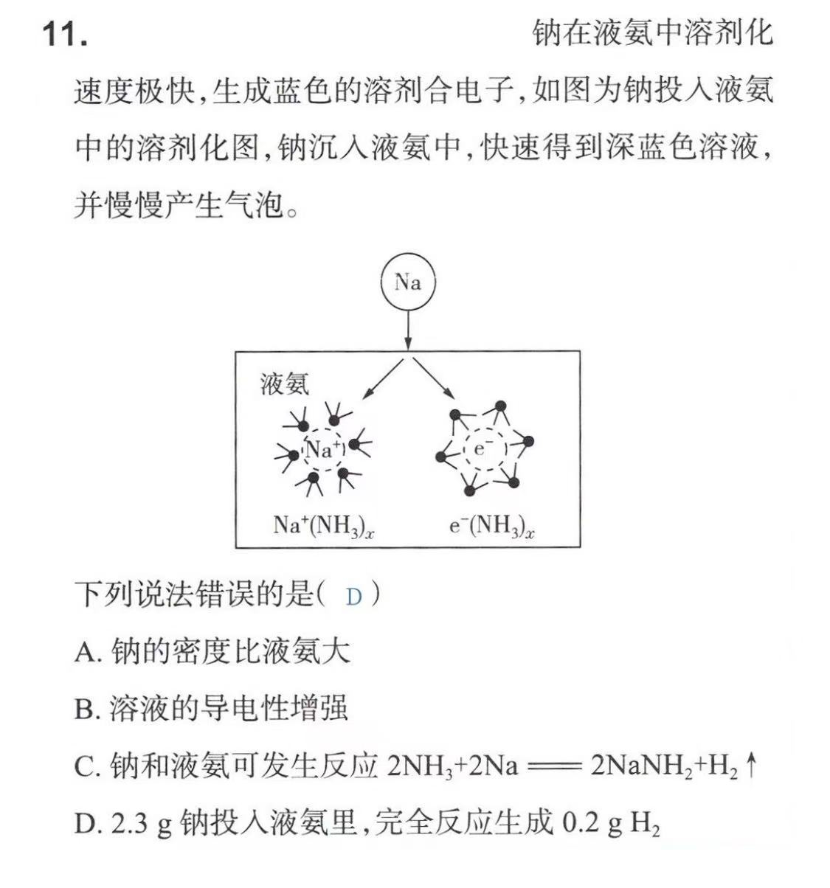

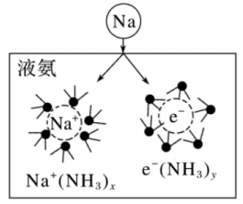




Slide 19

(3)与熔融盐反应
钠和盐溶液反应，不能置换出盐中的金属
钠与熔融的盐反应才可能置换出盐中的金属

Slide 20
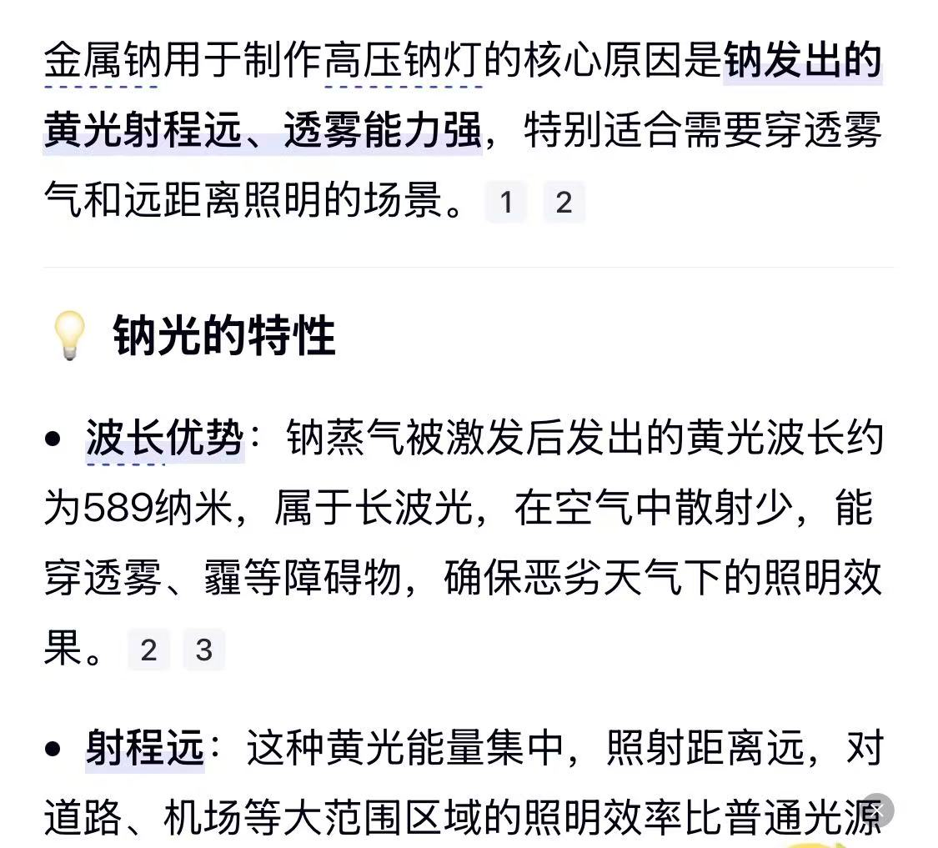
3.保存、用途
石蜡油或煤油
4.钠的制取

Slide 21
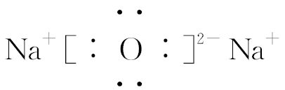
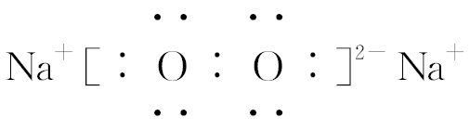

二、钠的氧化物
1.氧化钠与过氧化钠的比较
名称 | 氧化钠 | 过氧化钠
电子式
氧元素化合价
色、态
阴、阳离子个数比
是否为碱性氧化物
与水反应
与CO₂反应
与盐酸反应

Slide 22
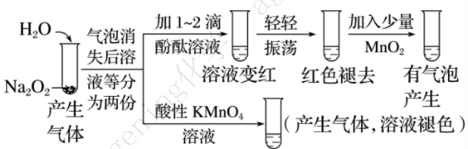
过氧化钠遇CO₂、H₂O、H＋时，发生自身的氧化还原反应。
用单线桥分析Na₂O₂与水的反应中电子转移的方向和数目：

Slide 23

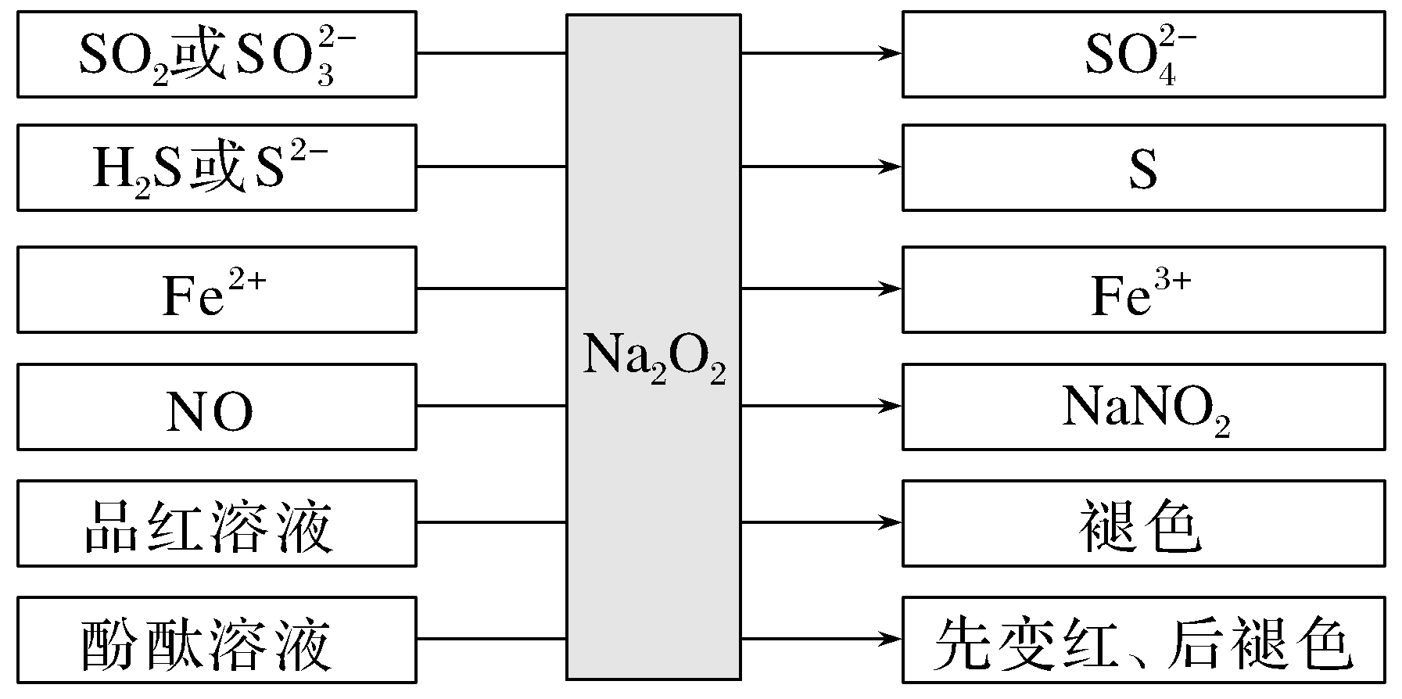
过氧化钠的强氧化性
与二氧化硫、NO？
漂白性？
与酚酞溶液现象？
注意：Na₂O₂遇KMnO₄等强氧化剂时，表现出还原性，氧化产物为O₂。
遇CO₂、H₂O、H＋时，发生自身的氧化还原反应。

Slide 24
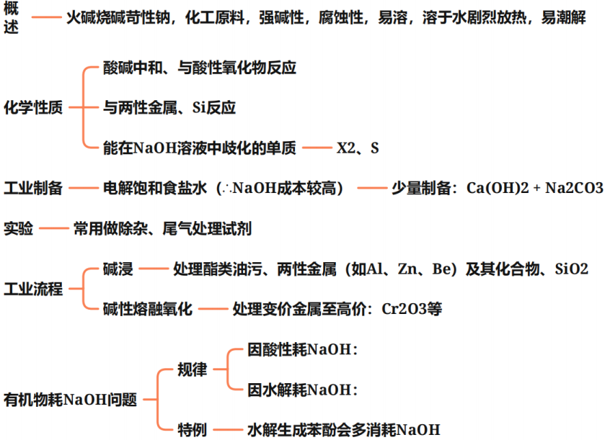





三、钠的氢氧化物

Slide 25
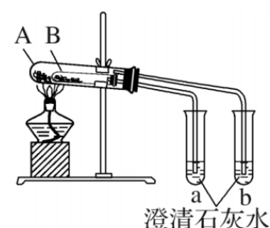
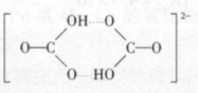

四、钠的碳酸盐
1.Na₂CO₃和NaHCO₃的比较(反应用离子方程式表示)
名称 |  | 碳酸钠 | 碳酸氢钠
俗名 |  | ______或______ | ________
主要性质 | 色、态 | 白色粉末 | 细小的白色晶体
 | 水溶性 | 易溶于水(20 ℃，S＝21.5 g) | 可溶于水(20 ℃，S＝9.6 g)
 | 热稳定性 | 稳定，但结晶碳酸钠(Na₂CO₃·10H₂O)易风化 | 受热易分解
 | 与H＋反应 | _______________________(较快) | ______________________(更快)
小苏打
纯碱
苏打

Slide 26
名称 |  | 碳酸钠 | 碳酸氢钠
主要性质 | 与Al₂(SO₄)₃ 溶液反应 | ____________________________ | _________________________
 | 与水作用 | 水解，碱性较强 | 水解，碱性较弱
 | 与CO₂反应 |  | 不反应

Slide 27
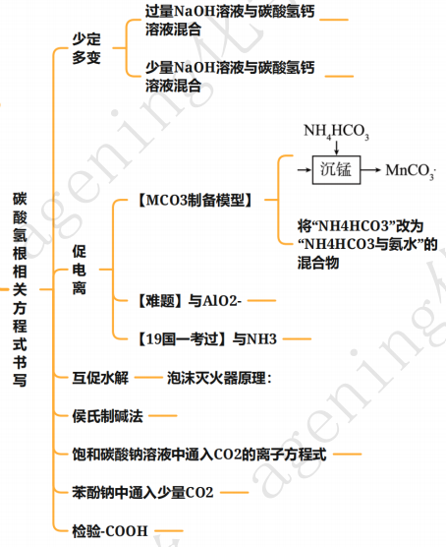
——碳酸氢钠参与的反应

Slide 28
名称 |  | 碳酸钠 | 碳酸氢钠
主要性质 | 与Al₂(SO₄)₃ 溶液反应 | ____________________________ | _________________________
 | 与水作用 | 水解，碱性较强 | 水解，碱性较弱
 | 与CO₂反应 |  | 不反应
主要用途 |  | 用于制玻璃、制肥皂、合成洗涤剂、造纸、纺织、石油、冶金等工业中 | 灭火器、治疗胃酸过多、发酵粉的主要成分之一
思考：鉴别、方法？ 固体： 溶液：

Slide 29
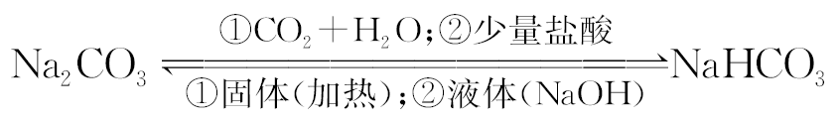
2.Na₂CO₃和NaHCO₃的相互转化
选择适当的试剂或方法除去杂质,并完成转化的化学方程式,“[ ]”内为杂质。
(1)Na₂CO₃(s)[NaHCO₃]__________________ ，
__________________________________________。
(2)NaHCO₃(aq)[Na₂CO₃]________________ ，
__________________________________________________。
(3)Na₂CO₃(aq)[NaHCO₃]______________________ ，
__________________________________________________。
充分灼烧至恒重
通入足量CO₂
Na₂CO₃＋H₂O＋CO₂===2NaHCO₃
滴加适量NaOH溶液
NaHCO₃＋NaOH===Na₂CO₃＋H₂O

Slide 30
3.Na₂CO₃、NaHCO₃的鉴别
(1)固体——加热法：产生使澄清石灰水变浑浊的气体的是NaHCO₃固体。
(2)溶液——可用气体法和测pH法。
①气体法：滴入稀盐酸，立即产生气泡的是NaHCO₃溶液。
②测pH法：用pH试纸测相同浓度的稀溶液，pH大的是Na₂CO₃溶液。

Slide 31
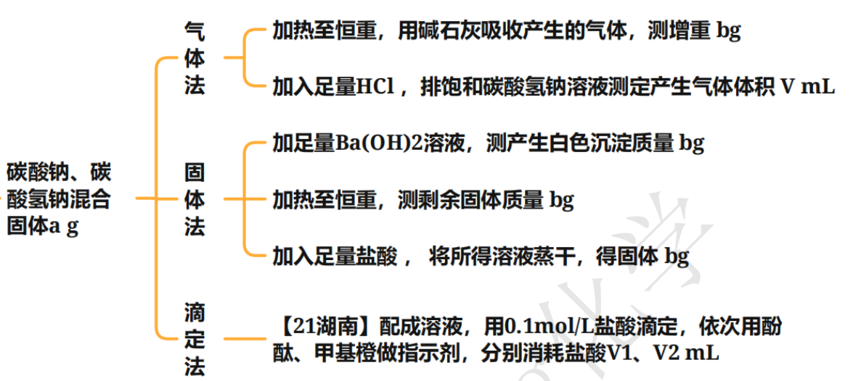
4.Na₂CO₃、NaHCO₃的测定（定量）

Slide 32
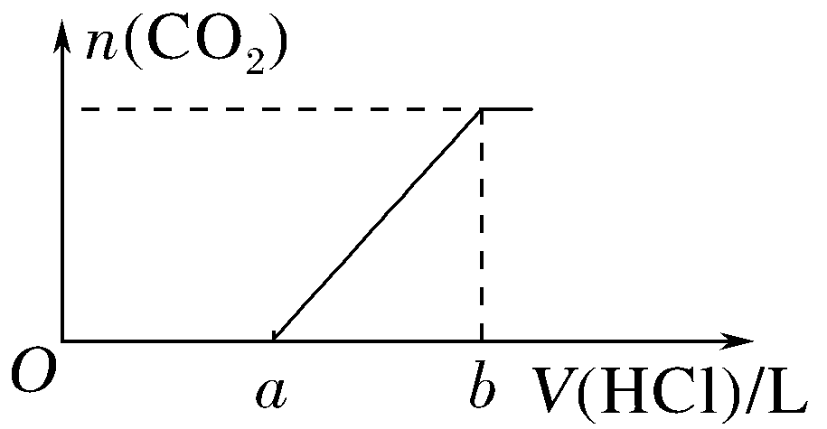
Na₂CO₃、NaHCO₃、NaOH及其混合物与盐酸反应的图像

Slide 33
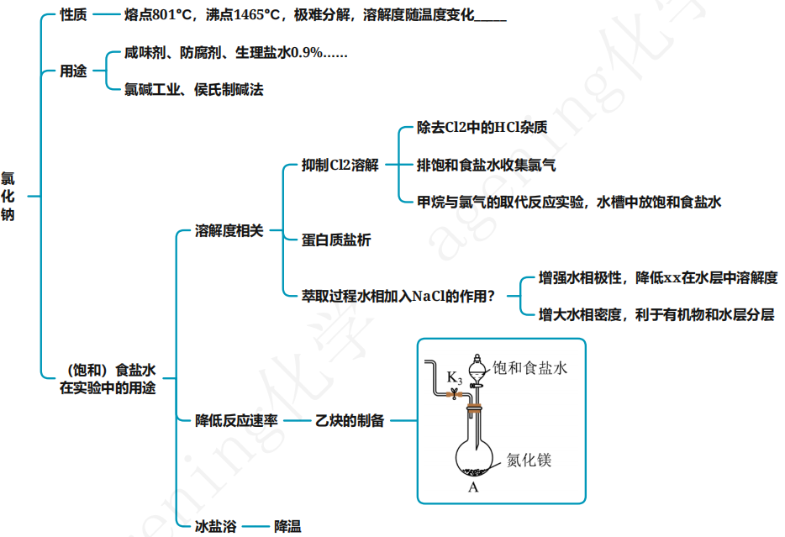

Slide 34
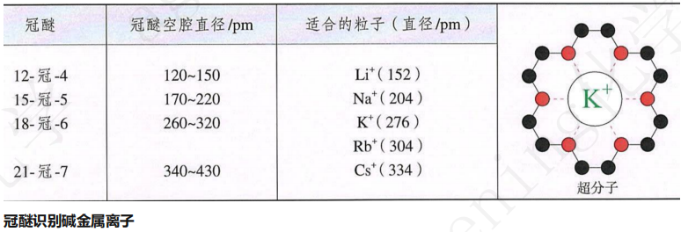
五、碱金属
1.碱金属元素的相似性和递变性
 |  | 相似性 | 递变性(由Li→Cs)
原子结构 |  | 最外层均为_________电子 | 电子层数逐渐_________； 核电荷数逐渐_________； 原子半径逐渐_________
元素性质 |  | 都具有较强的________性，最高正价均为________价 | 金属性逐渐___________
单质性质 | 物理性质 | (除Cs外)都呈银白色，密度较小，熔、沸点________ | 密度逐渐增大(钾反常)，熔、沸点逐渐________
 | 化学性质 | 都具有较强的________性 | 还原性逐渐__________；与O₂反应越来越剧烈，产物越来越复杂

Slide 35
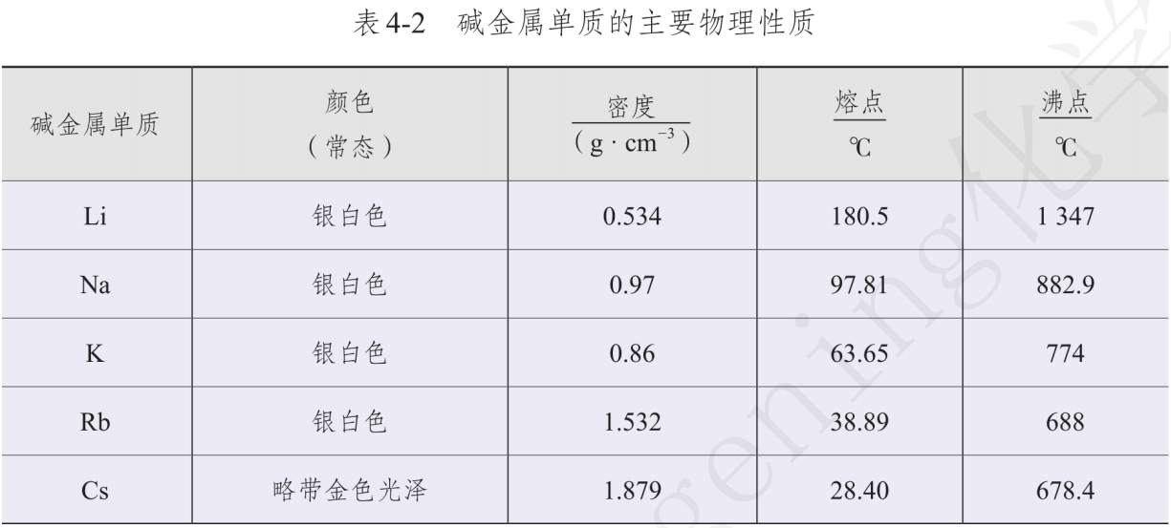
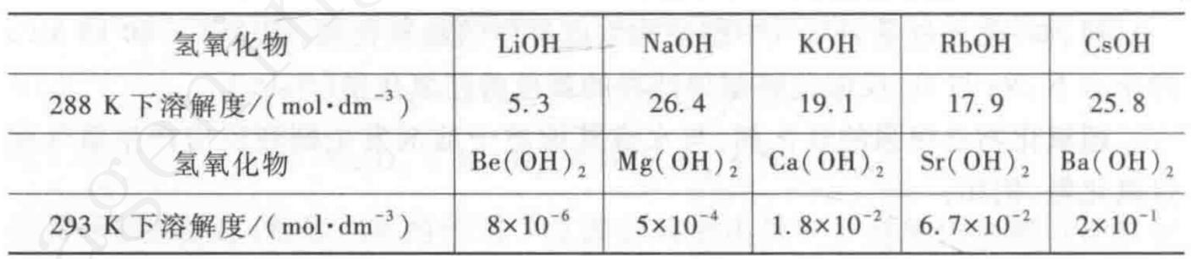
——碱金属性质规律

Slide 36
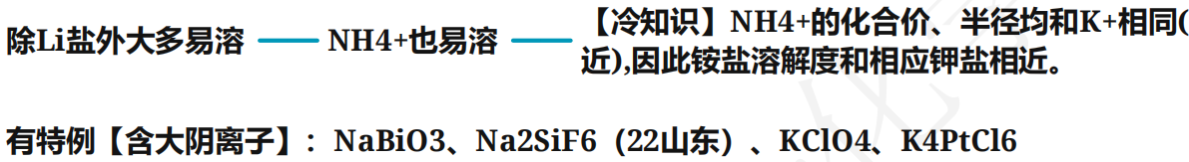
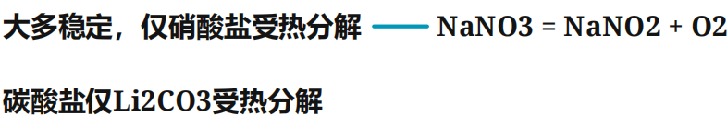
——碱金属性质规律

Slide 37
(1)碱金属的密度一般随核电荷数的增大而增大，但钾的密度比钠的________。
(2)碱金属一般都保存在________中，但锂保存在________中。原因是
__________________________________________________________。
(3)试剂瓶中的药品取出后，一般不能放回原瓶，但________等需放回原试剂瓶。
(4)锂与O₂反应与钠不同，只生成________。
小
煤油
石蜡
锂的密度小于煤油的密度
Na、K
Li₂O

Slide 38
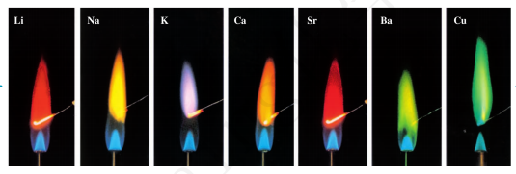
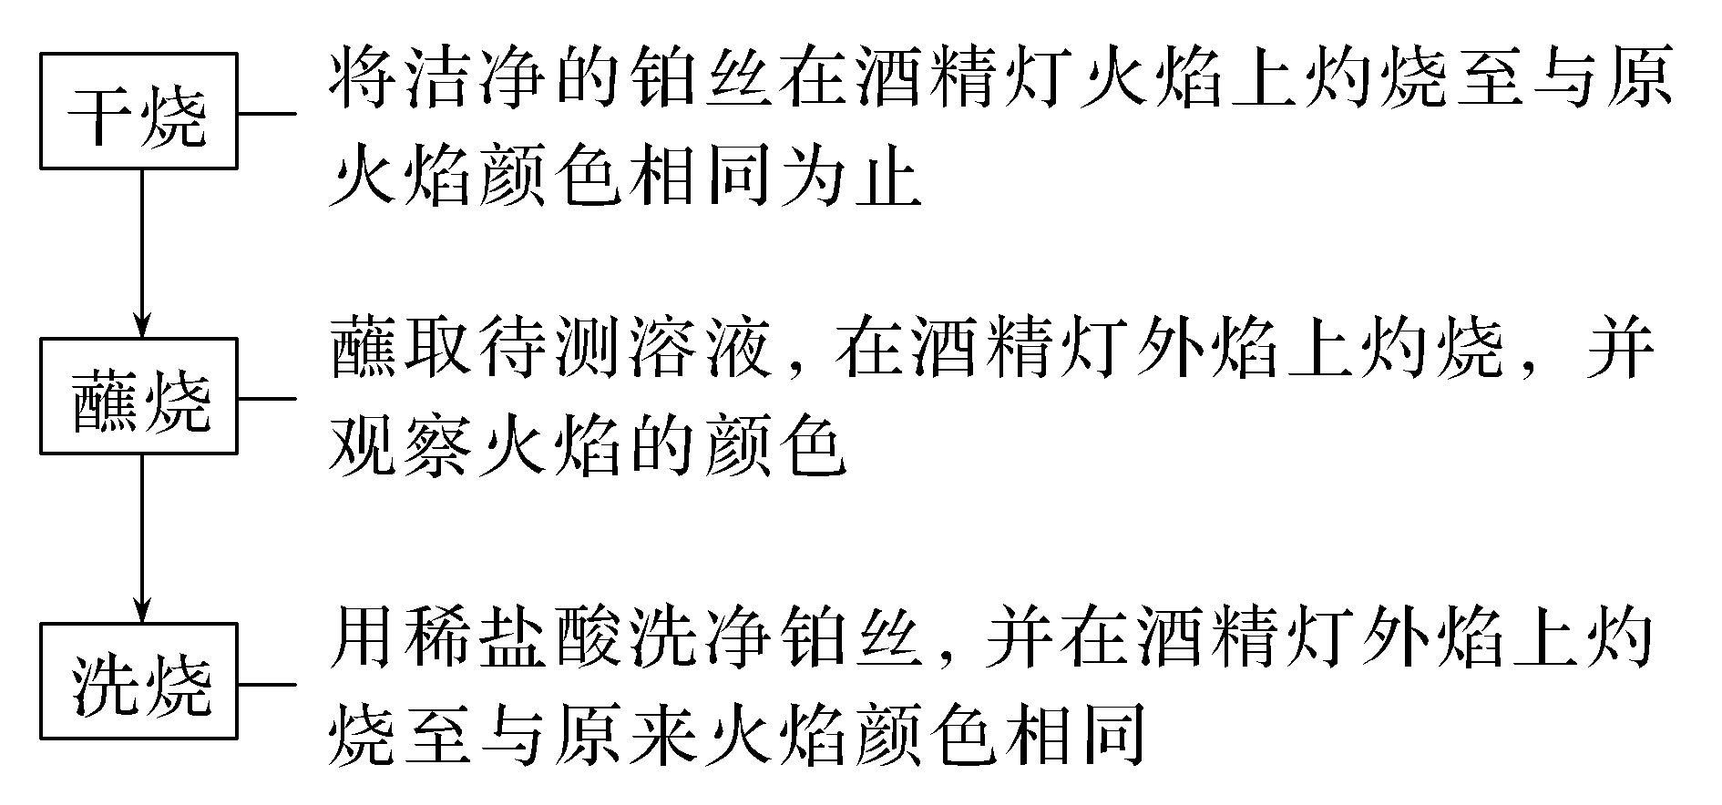
2.焰色试验
(1)焰色试验的概念
某些金属或它们的化合物在灼烧时都会使火焰呈现出特征颜色，属于________变化，是元素的性质。
(2)焰色试验的操作
物理
(3)常见金属元素的焰色
金属元素 | 钠 | 钾(透过蓝色钴玻璃) | 钙 | 钡 | 铜
焰色 | ____色 | ____色 | ____色 | ____色 | ____色
黄
紫
砖红
黄绿
绿

Slide 39
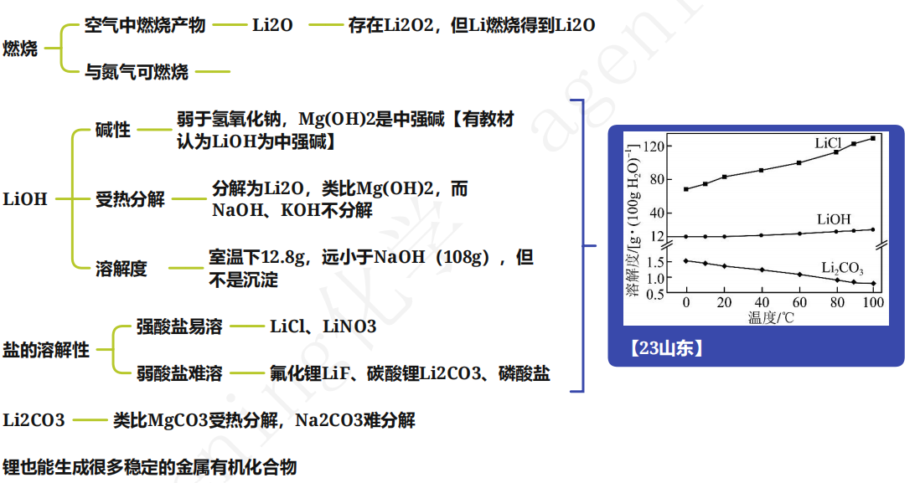
补充 锂
密度最小的金属0.534，碱金属中硬度最大，熔点最高

